Slide 1

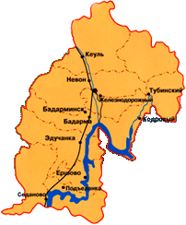

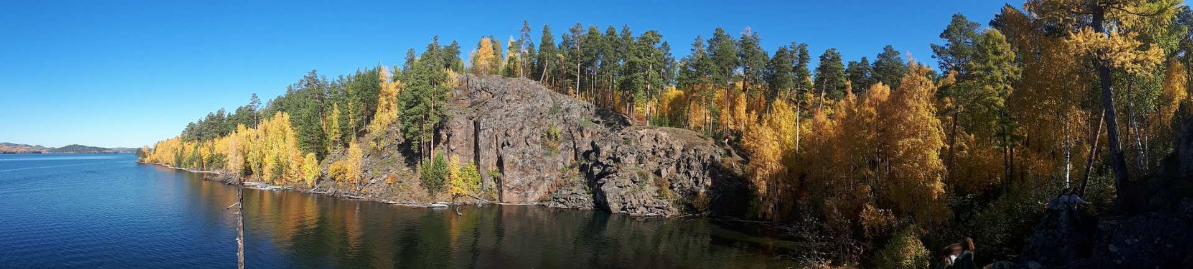
Проект БЮДЖЕТА
УСТЬ-ИЛИМСКОГО
МУНИЦИПАЛЬНОГО ОКРУГА
НА 2026 ГОД И ПЛАНОВЫЙ ПЕРИОД
2027 и 2028 ГОДОВ
(Решение Думы Усть-Илимского муниципального округа от _________ года № __)

Slide 2
Проект бюджета Усть-Илимского муниципального округа сформирован в соответствии с требованиями бюджетного и налогового законодательства Российской Федерации, на основании:
Положения о бюджетном процессе в Усть-Илимском муниципальном округе
Основных показателей прогноза социально-экономического развития Усть-Илимского муниципального округа на 2026-2028 годы
Основных направлений бюджетной и налоговой политики Усть-Илимского муниципального округа на 2026-2028 годы
Проектов муниципальных программ Усть-Илимского муниципального округа
Ожидаемого исполнения Усть-Илимского муниципального округа за 2025 год
КОМИТЕТ ПО ЭКОНОМИКЕ И ФИНАНСАМ УСТЬ-ИЛИМСКОГО МУНИЦИПАЛЬНОГО ОКРУГА

Slide 3
СОЦИАЛЬНО-ЭКОНОМИЧЕСКОЕ РАЗВИТИЕ
КОМИТЕТ ПО ЭКОНОМИКЕ И ФИНАНСАМ УСТЬ-ИЛИМСКОГО МУНИЦИПАЛЬНОГО ОКРУГА

Slide 4
Ключевые показатели социально-экономического развития
КОМИТЕТ ПО ЭКОНОМИКЕ И ФИНАНСАМ УСТЬ-ИЛИМСКОГО МУНИЦИПАЛЬНОГО ОКРУГА

Slide 5
Основные параметры бюджета округа
Прогноз основных характеристик бюджета Усть-Илимского муниципального округа на 2026 год и на плановый период 2027 и 2028 годов
(тыс. рублей)
Показатель | Проект 2026 год | Проект 2027 год | Проект 2028 год
ДОХОДЫ, всего | 1 058 756,6 | 1 038 231,4 | 1 099 328,3
налоговые и неналоговые доходы | 468 606,6 | 486 814,8 | 501 163,0
безвозмездные поступления | 590 150,0 | 551 416,6 | 598 165,3
РАСХОДЫ, всего | 1 081 756,6 | 1 062 231,4 | 1 124 328,3
условно утвержденные | - | 12 770,4 | 26 515,2
ДЕФИЦИТ, с учетом ст. 9 327-ФЗ | 23 000,0 | 24 000,0 | 26 515,2
Процент дефицита к доходам без учета безвозмездных поступлений | 4,91 | 4,93 | 4,99
ВЕРХНИЙ ПРЕДЕЛ МУНИЦИПАЛЬНОГО ДОЛГА | 26 224,6 | 50 224,6 | 75 224,6
КОМИТЕТ ПО ЭКОНОМИКЕ И ФИНАНСАМ УСТЬ-ИЛИМСКОГО МУНИЦИПАЛЬНОГО ОКРУГА

Slide 6
Структура доходной части бюджета округа
Доходы
Налоговые и неналоговые
доходы
в том числе основные:
- НДФЛ,
- платежи при пользовании
природными ресурсами,
- доходы от использования имущества,
- доходы от оказания платных услуг
Безвозмездные
поступления
- субвенции,
- иные межбюджетные трансферты
на софинансирование полномочий местного бюджета:
- дотации,
- субсидии,
- прочие безвозмездный поступления
КОМИТЕТ ПО ЭКОНОМИКЕ И ФИНАНСАМ УСТЬ-ИЛИМСКОГО МУНИЦИПАЛЬНОГО ОКРУГА

Slide 7
Доходы бюджета округа
Показатели поступлений доходов в 2024-2028 годах
(тыс. рублей)
Динамика доходов, млн. рублей:
Показатели | 2024 год | 2025 год (оценка) | 2026 год (прогноз) | 2027 год (прогноз) | 2028 год (прогноз)
ДОХОДЫ: | 1 509 513,1 | 1 379 875,1 | 1 058 756,7 | 1 038 231,4 | 1 099 328,3
налоговые доходы | 394 535,8 | 423 835,7 | 444 271,1 | 463 512,2 | 478 003,7
неналоговые доходы | 44 220,7 | 46 650,5 | 24 335,5 | 23 302,6 | 23 159,3
безвозмездные поступления | 1 070 756,6 | 909 388,9 | 590 150,0 | 551 416,6 | 598 165,3
Удельный вес доходов в 2024-2028 годах
КОМИТЕТ ПО ЭКОНОМИКЕ И ФИНАНСАМ УСТЬ-ИЛИМСКОГО МУНИЦИПАЛЬНОГО ОКРУГА

Slide 8
Доходы бюджета округа
Показатели поступлений налоговых и неналоговых доходов в 2024-2028 годах
(тыс. рублей)
Удельный вес налоговых и
неналоговых доходов:
Показатели | 2024 год | 2025 год (оценка) | 2026 год (прогноз) | 2027 год (прогноз) | 2028 год (прогноз)
НАЛОГОВЫЕ ДОХОДЫ: | 394 535,80 | 423 835,70 | 444 271,10 | 463 512,20 | 478 003,70
НДФЛ | 345 246,80 | 335 764,60 | 354 904,00 | 364 414,00 | 375 534,00
Акцизы | 18 930,10 | 19 682,00 | 21 032,10 | 28 951,70 | 30 199,70
ЕНВД, ЕСХН | 4,8 | 0,8 | 1 | 1 | 1
Патент | 2388,5 | 2 400,00 | 2 460,00 | 2 520,00 | 2 580,00
УСН | 14 573,50 | 40 000,00 | 44 920,90 | 46 480,30 | 48 190,30
Налоги на имущество | 13 176,20 | 20 283,00 | 20 739,00 | 20 940,50 | 21 294,00
Государственная пошлина | 215,9 | 5705,3 | 214,1 | 204,7 | 204,7
НЕНАЛОГОВЫЕ ДОХОДЫ: | 44 220,70 | 46 650,50 | 24 335,50 | 23 302,60 | 23 159,30
Доходы от использования имущества | 15 968,40 | 15 559,40 | 17 360,50 | 16 419,30 | 16 376,80
Плата за негативное воздействие на окружающую среду | 13 445,40 | 17 295,00 | 0,00 | 0,00 | 0,00
Доходы от оказания платных услуг | 3 156,50 | 2 360,30 | 2 133,50 | 2 135,50 | 2 135,50
Доходы от продажи материальных и нематериальных активов | 5 713,10 | 396,50 | 189,5 | 95 | 47
Штрафы, санкции, возмещение ущерба | 2 788,90 | 7 681,40 | 4 602,00 | 4 602,80 | 4 550,00
Прочие неналоговые доходы | 3 148,40 | 3 357,90 | 50 | 50 | 50
Динамика налоговых и
неналоговых доходов, млн. рублей:
КОМИТЕТ ПО ЭКОНОМИКЕ И ФИНАНСАМ УСТЬ-ИЛИМСКОГО МУНИЦИПАЛЬНОГО ОКРУГА

Slide 9
Структура безвозмездных поступлений
Безвозмездные поступления в бюджет Усть-Илимского муниципального округа
ДОТАЦИИ
СУБСИДИИ
СУБВЕНЦИИ
Иные МБТ
Прочие БП
КОМИТЕТ ПО ЭКОНОМИКЕ И ФИНАНСАМ УСТЬ-ИЛИМСКОГО МУНИЦИПАЛЬНОГО ОКРУГА

Slide 10
Доходы бюджета округа
Показатели безвозмездных поступлений в 2024-2028 годах
(тыс. рублей)
Показатели | 2023 год (факт) | 2024 год (оценка) | 2025 год (прогноз) | 2026 год (прогноз) | 2027 год (прогноз)
БЕЗВОЗМЕЗДНЫЕ ПОСТУПЛЕНИЯ: | 1 070 756,60 | 909 388,90 | 590 150,00 | 551 416,60 | 598 165,30
субвенции | 673 531,90 | 596 049,80 | 504 634,10 | 508 860,00 | 511 692,70
- на выравнивание поселений | 98 664,70 | - | - | - | -
иные МБТ, | 60 468,80 | 39 083,20 | 0 | 0 | 0
дотации | 147 068,90 | 210 728,30 | 42 759,00 | 0,00 | 4140,9
субсидии | 189 638,60 | 63 177,60 | 42 756,90 | 42 556,60 | 82 331,70
прочие безвозмездные поступления | 29 870,50 | 350 | 0 | 0 | 0
Структура безвозмездных поступлений, млн. рублей
Динамика безвозмездных поступлений, млн. рублей:
КОМИТЕТ ПО ЭКОНОМИКЕ И ФИНАНСАМ УСТЬ-ИЛИМСКОГО МУНИЦИПАЛЬНОГО ОКРУГА

Slide 11
Межбюджетные отношения
Расходы бюджета за счет целевых МБТ из областного бюджета и местный бюджет в 2024-2028 годах
(тыс. рублей)
Показатели | 2024 год | 2025 год | 2026 год | 2027 год | 2028 год
Расходы (без условно-утвержденных) | 1 476 057,4 | 1 486 438,7 | 1 081 756,6 | 1 049 461,0 | 1 097 813,1
областной бюджет (целевые МБТ) | 822 714,6 | 698 172,4 | 547 391,0 | 551 416,6 | 594 024,4
местный бюджет | 653 342,8 | 788 266,3 | 534 365,6 | 498 044,4 | 503 788,8
Удельный вес в расходах:
КОМИТЕТ ПО ЭКОНОМИКЕ И ФИНАНСАМ УСТЬ-ИЛИМСКОГО МУНИЦИПАЛЬНОГО ОКРУГА

Slide 12
Расходы бюджета округа
Распределение расходов по направлениям
Прочие
социально значимые
первоочередные
модернизация, строительство и капитальные ремонты объектов
Управление муниципальной собственностью
заработная плата
обеспечение деятельности, выполнение функций
обеспечение безопасности, энергосбережение
коммунальные услуги
социальное обеспечение
Благоустройство и формирование комфортной городской среды на территории Усть-Илимского муниципального округа
КОМИТЕТ ПО ЭКОНОМИКЕ И ФИНАНСАМ УСТЬ-ИЛИМСКОГО МУНИЦИПАЛЬНОГО ОКРУГА

Slide 13
Расходы бюджета округа
Динамика расходов по направлениям в
в 2024-2028 годах
(тыс. рублей)
Удельный вес в расходах
Показатели | 2024 год | 2025 год | 2026 год | 2027 год | 2028 год
РАСХОДЫ (без условно-утвержденных): | 1 476 057,4 | 1 486 438,7 | 1 081 756,6 | 1 049 461,0 | 1 097 813,1
социально значимые | 1 053 024, | 1 088 427,5 | 948 480,9 | 911 226,2 | 914 095,2
первоочередные | 47 222,0 | 54 074,0 | 25 000,0 | 25 000,0 | 25 000,0
модернизация, строительство и капитальные ремонты объектов | 212 174,4 | 88 599,0 | 24 382,2 | 24 383,3 | 23 438,6
прочие | 163 637,0 | 255 338,2 | 83 892,5 | 88 851,5 | 135 279,3
Динамика расходов, млн. рублей
КОМИТЕТ ПО ЭКОНОМИКЕ И ФИНАНСАМ УСТЬ-ИЛИМСКОГО МУНИЦИПАЛЬНОГО ОКРУГА

Slide 14
Расходы бюджета округа
Динамика расходов по функциональной структуре
в 2024-2028 годах
(тыс. рублей)
Показатели | 2024 год | 2025 год | 2026 год | 2027 год | 2028 год
РАСХОДЫ: | 1 476 057,4 | 1 4864 38,7 | 1 081 756,6 | 1 049 461,0 | 1 097 813,1
расходы на социальную сферу | 1 019 451,6 | 950 475,5 | 745 303,0 | 730 388,3 | 773 720,4
образование | 904 565,6 | 827 933,0 | 651 736,2 | 645 793,1 | 647 348,5
культура | 81 456,8 | 85 259,9 | 69 561,4 | 62 089,0 | 103 866,0
здравоохранение | 247,1 | 0,0 | 0,0 | 0,0 | 0,0
социальная политика | 16 912,2 | 21 967,9 | 10 477,9 | 10 390,2 | 10 390,2
физическая культура и спорт | 16 269,9 | 15 314,7 | 13 527,5 | 12 116,0 | 12 116,0
расходы на прочие отрасли | 456 605,8 | 535 963,2 | 336 453,6 | 319 072,7 | 324 092,4
общегосударственные вопросы | 237 827,5 | 246 499,0 | 230 820,1 | 203 896,0 | 203 771,7
национальная оборона | 2 917,2 | 3 517,6 | 3 248,7 | 3 667,2 | 4 599,2
национальная безопасность | 24 717,8 | 32 245,1 | 24 641,9 | 21 571,3 | 21 571,3
национальная экономика | 74 937,1 | 94 621,5 | 46 233,0 | 54 152,6 | 55 400,6
ЖКХ | 111 822,0 | 88 112,2 | 24 383,2 | 24 383,3 | 23 438,6
охрана окружающей среды | 4 376,1 | 70 833,4 | 7 021,0 | 7 021,0 | 6 967,4
обслуживание мун. долга | 8,1 | 134,4 | 105,7 | 4 381,3 | 8 343,6
условно утверждаемые расходы | 0,0 | 0,0 | 0,00 | 12 770,4 | 26 515,2
КОМИТЕТ ПО ЭКОНОМИКЕ И ФИНАНСАМ УСТЬ-ИЛИМСКОГО МУНИЦИПАЛЬНОГО ОКРУГА

Slide 15
ПРОГРАММНАЯ СТРУКТУРА БЮДЖЕТА ОКРУГА
КОМИТЕТ ПО ЭКОНОМИКЕ И ФИНАНСАМ УСТЬ-ИЛИМСКОГО МУНИЦИПАЛЬНОГО ОКРУГА

Slide 16
Программная структура расходов бюджета округа
Расходы бюджета округа в рамках программ по направлениям и непрограммных расходов в 2024-2028 годах
Показатели | 2024 год | 2025 год | 2026 год | 2027 год | 2028 год
МП, НАПРАВЛЕННЫЕ НА: | 1 476 057,4 | 1 486 438,7 | 1 081 756,6 | 1 049 461,0 | 1 097 813,1
СОЦИАЛЬНОЕ РАЗВИТИЕ ОКРУГА: | 913 140,5 | 905 620,8 | 738 620,4 | 723 408,4 | 724 965,1
Здоровое поколение | 15 185,0 | 14 953,3 | 13 527,5 | 12 116,0 | 12 116,0
Развитие культуры | 103 092,5 | 97 499,7 | 89 208,3 | 79 316,7 | 79 318,0
Образование | 794 863,0 | 793 167,8 | 635 884,6 | 631 975,7 | 633 531,1
ОБЕСПЕЧЕНИЕ ЭКОНОМИЧЕСКОГО РОСТА ОКРУГА: | 174 612,3 | 231 987,3 | 205 505,8 | 184 965,7 | 188 803,0
Управление муниципальной собственностью | 33 265,7 | 28 071,1 | 24 708,1 | 21 711,9 | 27 711,9
Управление муниципальными финансами | 33 951,1 | 40 540,2 | 54 257,5 | 51 440,6 | 55 402,9
Поддержка приоритетных отраслей экономики | 6 304,1 | 0,0 | 0,0 | 0,0 | 0,0
Совершенствование муниципального управления | 101 091,4 | 139 803,9 | 126 540,2 | 111 813,2 | 111 688,2
Повышение эффективности деятельности муниципальных унитарных предприятий | 0,0 | 23 572,1 | 0,0 | 0,0 | 0,0
НА РАЗВИТИЕ ИНФРАСТРУКТУРЫ И ОБЕСПЕЧЕНИЕ УСЛОВИЙ ЖИЗНЕДЕЯТЕЛЬНОСТИ: | 234 597,0 | 287 981,2 | 100 691,1 | 105 925,5 | 147 950,6
Энергосбережение | 169,4 | 800,0 | 0,0 | 300,0 | 300,0
Безопасность | 47 462,6 | 37 581,0 | 25 244,4 | 22 228,8 | 22 258,8
Дороги | 64 920,4 | 66 762,6 | 45 740,5 | 53 660,1 | 54 908,1
Модернизация объектов коммунальной инфраструктуры | 50 343,1 | 69 542,3 | 22 362,4 | 22 362,5 | 21 417,8
Доступная среда для инвалидов | 30,0 | 0,0 | 0,0 | 0,0 | 0,0
Охрана окружающей среды | 0,0 | 69 786,1 | 5 996,0 | 5 996,0 | 5 942,4
Архитектура и градостроительство | 71 671,5 | 35 219,1 | 377,0 | 377,0 | 42 152,7
Формирование комфортной городской среды | 0,0 | 4 439,4 | 0,0 | 0,0 | 0,0
Благоустройство территории | 0,0 | 3 850,7 | 970,8 | 970,8 | 970,8
НЕПРОГРАММНЫЕ НАПРАВЛЕНИЯ ДЕЯТЕЛЬНОСТИ | 97 508,0 | 60 849,4 | 36 939,3 | 35 161,7 | 36 094,4
(тыс. рублей)
КОМИТЕТ ПО ЭКОНОМИКЕ И ФИНАНСАМ УСТЬ-ИЛИМСКОГО МУНИЦИПАЛЬНОГО ОКРУГА

Slide 17
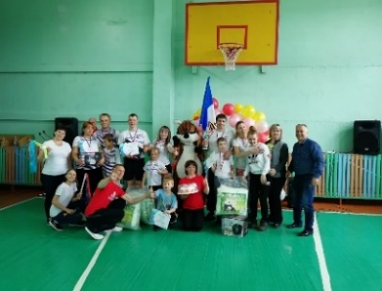
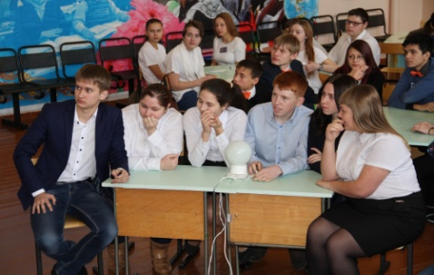
Программная структура расходов бюджета округа
Муниципальная программа Усть-Илимского
муниципального округа «Здоровое поколение»
Цель: Укрепление здоровья, повышение качества жизни населения посредством формирования культуры и ценностей здорового образа жизни, создания благоприятных условий для занятий физической культуры и спортом.
(тыс. рублей)
Комплекс процессных мероприятий "Организация условий для функционирования муниципальных учреждений"
2026 – 13 527,5
2027 – 12 116,0
2028 – 12 116,0
Основные целевые показатели | Ед. изм. | 2026 год | 2027 год | 2028 год
Доля населения, систематически занимающаяся физической культурой и спортом | % | 46 | 48,7 | 50,4
КОМИТЕТ ПО ЭКОНОМИКЕ И ФИНАНСАМ УСТЬ-ИЛИМСКОГО МУНИЦИПАЛЬНОГО ОКРУГА

Slide 18
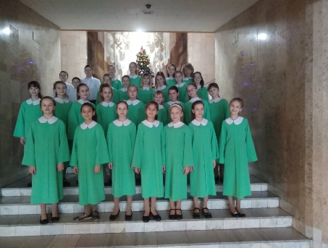
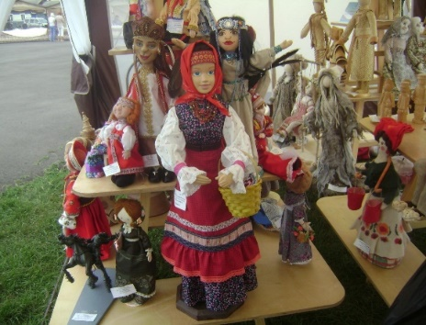
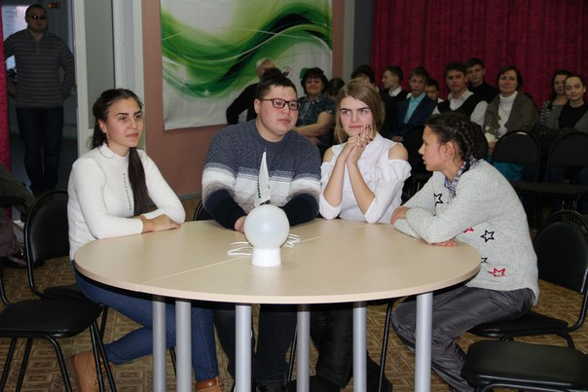
Программная структура расходов бюджета округа
Муниципальная программа Усть-Илимского муниципального округа «Развитие культуры»
Цель: Создание благоприятных условий для доступного и качественного дополнительного образования, культурно-досуговой деятельности и библиотечного обслуживания населения
(тыс. рублей)
Муниципальный проект "Реализация приоритетных проектов в сфере культуры»
2026 – 66,5
2027 – 67,8
2028 – 69,1
Комплекс процессных мероприятий "Обеспечение условий для доступного и качественного дополнительного образования в области культуры»
2026 – 19 646,9
2027 – 17 227,7
2028 – 17 227,7
Комплекс процессных мероприятий, направленных на сохранение условий для развития местного традиционного народного творчества в
Усть-Илимском муниципальном округе
2026 – 56 232,2
2027 – 50 331,9
2028 – 50 331,9
Комплекс процессных мероприятий "Организация библиотечного дела на территории Усть-Илимского муниципального округа»
2026 – 13 262,7
2027 – 11 689,3
2028 – 11 689,3
Основные целевые показатели | Ед. изм. | 2026 год | 2027 год | 2028 год
Количество культурно-массовых мероприятий | ед. | 650 | 680 | 720
КОМИТЕТ ПО ЭКОНОМИКЕ И ФИНАНСАМ УСТЬ-ИЛИМСКОГО МУНИЦИПАЛЬНОГО ОКРУГА

Slide 19
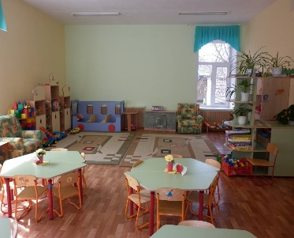

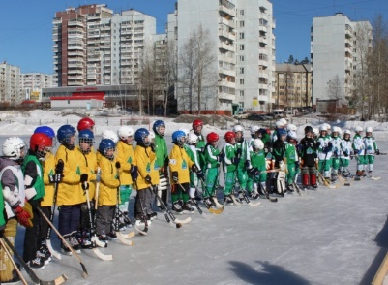
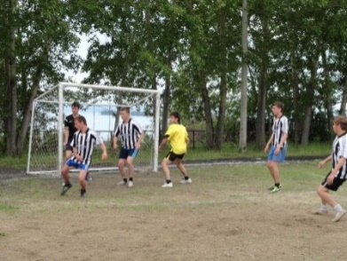
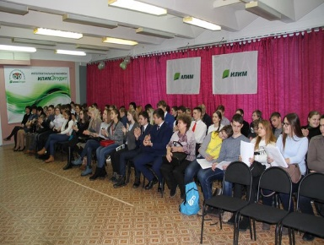
Программная структура расходов бюджета округа
Муниципальная программа Усть-Илимского муниципального округа "Развитие образования"
Цель: Обеспечение доступности качественного образования
(тыс. рублей)
Муниципальный проект "Всё лучшее детям»
2026 –763,5 2027 – 0,0 2028 – 0,0
Комплекс процессных мероприятий "Предоставление дошкольного образования»
2026 – 180 357,3 2027 – 177 733,3 2028 – 178 333,3
Комплекс процессных мероприятий "Предоставление общего образования»
2026 – 381 258,1 2027 – 388 090,1 2028 – 389 390,1
Комплекс процессных мероприятий "Предоставление дополнительного образования детей в сфере образования»
2026 – 22 288,0 2027 – 19 387,4 2028 – 19 387,4
Комплекс процессных мероприятий "Создание условий, способствующих полноценному развитию каждого обучающегося, в том числе путем организации питания"
2026 – 16 256,2 2027 – 16 046,2 2028 – 15 701,6
Муниципальный проект "Успех каждого ребенка»
2026 – 14 450,3 2027 – 12 565,5 2028 – 12 565,5
Комплекс процессных мероприятий "Отдых, оздоровление и занятость детей в Усть-Илимском муниципальном округе»
2026 – 1 587,8 2027 – 1 589,8 2028 – 1 589,8
Комплекс процессных мероприятий "Обеспечение реализации муниципальной программы "Развитие образования"
2026 – 18 923,4 2027 – 16 563,4 2028 – 16 563,4
КОМИТЕТ ПО ЭКОНОМИКЕ И ФИНАНСАМ УСТЬ-ИЛИМСКОГО МУНИЦИПАЛЬНОГО ОКРУГА

Slide 20
Программная структура расходов бюджета округа
Муниципальная программа Усть-Илимского муниципального округа "Развитие образования"
Цель: Обеспечение доступности качественного образования
(тыс. рублей)
Основные целевые показатели | Ед. изм. | 2026 год | 2027 год | 2028 год
Доступность дошкольного образования для детей в возрастной группе от 1 года до 6 лет | % | 100 | 100 | 100
Уровень образования | % | 98,5 | 99 | 99
Эффективность системы выявления, поддержки и развития способностей и талантов у детей и молодежи | % | 76 | 77 | 78
Доля педагогических работников и управленческих кадров образовательных организаций Усть-Илимского муниципального округа, охваченных деятельностью по повышению профессионального мастерства в рамках Региональной системы научно-методического сопровождения педагогических работников и управленческих кадров | % | 100 | 100 | 100
Доля муниципальных образовательных организаций, соответствующих нормам и требованиям законодательства, безопасности и отвечающих современным требованиям обучения и воспитания | % | 100 | 100 | 100
КОМИТЕТ ПО ЭКОНОМИКЕ И ФИНАНСАМ УСТЬ-ИЛИМСКОГО МУНИЦИПАЛЬНОГО ОКРУГА

Slide 21


Программная структура расходов бюджета округа
Муниципальная программа "Муниципальная собственность Усть-Илимского муниципального округа"
Повышение эффективности управления и распоряжения имуществом, создание условий для реализации полномочий в области земельных отношений.
Муниципальный проект "Владение, пользование и распоряжение муниципальным имуществом"
2026 – 1 298,5 2027 – 1 298,5 2028 – 1 298,5
(тыс. рублей)
Муниципальный проект "Распоряжение земельными участками на территории Усть-Илимского муниципального округа"
2026 –3,0 2027 – 3,0 2028 – 3,0
Муниципальный проект "Повышение эффективности использования и охраны земель"
2026 –3,0 2027 – 3,0 2028 – 3,0
Комплекс процессных мероприятий "Обеспечение деятельности Комитета по управлению муниципальным имуществом Усть-Илимского муниципального округа«
2026 –23 403,6 2027 – 20 407,4 2028 – 20 407,4
Основные целевые показатели | Ед. изм. | 2026 год | 2027 год | 2028 год
Количество объектов муниципальной собственности, в отношении которых проведена оценка | шт. | 3 | 2 | 3
Количество объектов муниципальной собственности, в отношении которых проведены кадастровые работы | шт. | 5 | 5 | 6
Количество земельных участков предоставленных гражданам в собственность бесплатно | шт. | 10 | 5 | 5
КОМИТЕТ ПО ЭКОНОМИКЕ И ФИНАНСАМ УСТЬ-ИЛИМСКОГО МУНИЦИПАЛЬНОГО ОКРУГА

Slide 22



Программная структура расходов бюджета округа
Муниципальная программа «Муниципальные финансы Усть-Илимского муниципального округа»
Цель: 1. Обеспечение сбалансированности и долгосрочной устойчивости бюджета Усть-Илимского муниципального округа, эффективное и прозрачное управление муниципальными финансами.
2. Обеспечение ежегодного темпа роста поступлений налоговых и неналоговых доходов бюджета Усть-Илимского муниципального округа (в сопоставимых условиях) до 2029 года.
3. Сохранение соотношения объема муниципального долга Усть-Илимского муниципального округа к общему годовому объему доходов бюджета Усть-Илимского муниципального округа (без учета безвозмездных поступлений) до 2029 года на уровне, не превышающем 10%.
(тыс. рублей)
Комплекс процессных мероприятий «Организация управления бюджетным процессом Усть-Илимского муниципального округа»
2026 – 54 257,5 2027 – 51 440,6 2028 – 55 402,9
Основные целевые показатели | Ед. изм. | 2026 год | 2027 год | 2028 год
Степень качества управления муниципальными финансами | усл.ед. | 2 | 1 | 1
Динамика налоговых и неналоговых доходов Усть-Илимского муниципального округа (в сопоставимых условиях) | % | 101,0 | 101,0 | 101,0
Отношение объема муниципального долга (без учета по состоянию на 1 января года, следующего за отчетным, к общему годовому объему доходов местного бюджета (без учета безвозмездных поступлений) | % | 10 | 10 | 7
КОМИТЕТ ПО ЭКОНОМИКЕ И ФИНАНСАМ УСТЬ-ИЛИМСКОГО МУНИЦИПАЛЬНОГО ОКРУГА

Slide 23
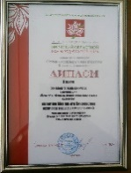
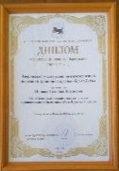
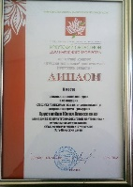



Программная структура расходов бюджета округа
Муниципальная программа Усть-Илимского муниципального округа "Совершенствование муниципального управления Администрации Усть-Илимского муниципального округа" на 2025-2029 годы
Цель: Совершенствование муниципального управления в Администрации.
(тыс. рублей)
Муниципальный проект «Повышение эффективности организационно-документационной деятельности Администрации Усть-Илимского муниципального округа»
2026 – 74,0 2027 – 74,0 2028 – 74,0
Комплекс процессных мероприятий «Организация и исполнение переданных
областных государственных полномочий»
2026 – 7 191,0 2027 – 6 823,0 2028 – 6 823,0
Комплекс процессных мероприятий «Обеспечение деятельности Администрации
Усть-Илимского муниципального округа»
2026 – 64 037,7 2027 – 56 006,6 2028 – 55 886,1
Комплекс процессных мероприятий «Обеспечение деятельности территориальных
отделов Администрации Усть-Илимского муниципального округа»
2026 – 55 237,5 2027 – 48 909,6 2028 – 48 909,6
Основные целевые показатели | Ед. изм. | 2026 год | 2027 год | 2028 год
Доля жалоб (обращений) граждан о нарушении сроков исполнения обращений граждан, от общего числа жалоб | % | 9 | 8 | 7
Удельный вес рабочих мест с проведенной оценкой условий труда | % | 20 | 20 | 20
КОМИТЕТ ПО ЭКОНОМИКЕ И ФИНАНСАМ УСТЬ-ИЛИМСКОГО МУНИЦИПАЛЬНОГО ОКРУГА

Slide 24

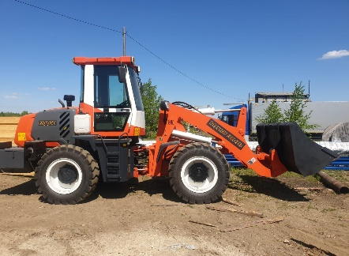
Программная структура расходов бюджета округа
Муниципальная программа "Дороги Усть-Илимского
муниципального округа"
Цель: Приведение автомобильных дорог общего пользования местного значения в нормативное состояние, сокращение дорожно-транспортных происшествий.
Проект «Субсидии местным бюджетам на осуществление дорожной деятельности в отношении автомобильных дорог общего пользования местного значения, включенных в программы дорожной деятельности муниципальных образований Иркутской области»
2026 – 0,0
2027 – 0,0
2028 – 0,0
Муниципальный проект "Повышение уровня эксплуатационного состояния и безопасного использования автомобильных дорог общего пользования местного значения"
2026 – 20 002,6
2027 – 27 922,2
2028 – 29 170,2
(тыс. рублей)
Основные целевые показатели | Ед. изм. | 2026 год | 2027 год | 2028 год
Увеличение доли автомобильных дорог местного значения, соответствующих нормативным и допустимым требованиям к транспортно-эксплуатационным, показателям по сети автомобильных дорог общего пользования местного значения | ед. | 2 | 3 | 3
КОМИТЕТ ПО ЭКОНОМИКЕ И ФИНАНСАМ УСТЬ-ИЛИМСКОГО МУНИЦИПАЛЬНОГО ОКРУГА

Slide 25
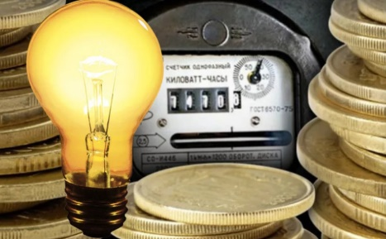
Программная структура расходов бюджета округа
Муниципальная программа Усть-Илимского муниципального округа "Энергосбережение и повышение энергетической эффективности на территории Усть-Илимского муниципального округа"
Цель: Сокращение объемов потребления энергоресурсов муниципальными учреждениями Усть-Илимского муниципального округа.
(тыс. рублей)
Муниципальный проект "Реализация технических, технологических и иных мер, направленных на уменьшение потребления энергетических ресурсов муниципальными учреждениями»
2026 – 0,0
2027 – 300,0
2028 – 300,0
Основные целевые показатели | Ед. изм. | 2026 год | 2027 год | 2028 год
Количество муниципальных учреждений, в которых будут выполнены ремонты, направленные на замену и техническое обслуживание приборов учета и средств измерений | ед. | 19 | 27 | 18
Ежегодное снижение потребления коммунальных ресурсов | % | 0,1 | 0,1 | 0,1
КОМИТЕТ ПО ЭКОНОМИКЕ И ФИНАНСАМ УСТЬ-ИЛИМСКОГО МУНИЦИПАЛЬНОГО ОКРУГА

Slide 26


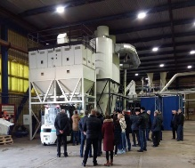
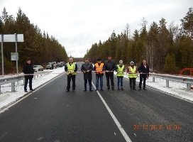
Программная структура расходов бюджета округа
Муниципальная программа Усть-Илимского муниципального
округа "Безопасность"
Цель: Повышение уровня безопасности жизнедеятельности населения.
(тыс. рублей)
Муниципальный проект "Обеспечение комплексной
безопасности населения и территорий"
2026 – 602,5 2027 – 687,5 2028 – 687,5
Организация основной деятельности и содержание муниципальных учреждений
2025 год – 10 185,1
2026 год – 10 084,8
2027 год – 10 084,8
Обеспечение мероприятий по противодействию терроризму
и террористической деятельности
2026 – 120,0 2027 – 120,0 2028 – 120,0
Обеспечение мероприятий по защите населения от чрезвычайных ситуаций природного и техногенного характера, обеспечение пожарной безопасности и безопасности людей на водных объектах
2026 – 365,0 2027 – 450,0 2028 – 450,0
Обеспечение первичных мер пожарной безопасности
2026 – 14 025,5
2027 – 12 335,7
2028 – 12 335,7
Обеспечение своевременного и эффективного реагирования на угрозы возникновения и возникновение ЧС
2026 – 117,5 2027 – 117,5 2028 – 117,5
Комплекс процессных мероприятий "Организация муниципального звена территориальной подсистемы РСЧС и обеспечение пожарной безопасности»
2026 – 24 641,9 2027 – 21 571,3 2028 – 21 571,3
Основные целевые показатели | Ед. изм. | 2026 год | 2027 год | 2028 год
Количество специалистов оперативно- Диспетчерского персонала МКУ «ЕДДС Усть-Илимского муниципального округа», прошедших обучение и повышение квалификации | % | 18 | 18 | 18
КОМИТЕТ ПО ЭКОНОМИКЕ И ФИНАНСАМ УСТЬ-ИЛИМСКОГО МУНИЦИПАЛЬНОГО ОКРУГА

Slide 27
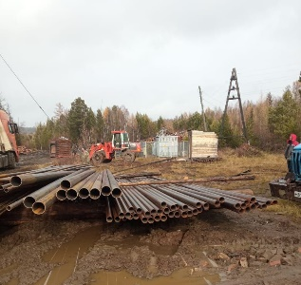
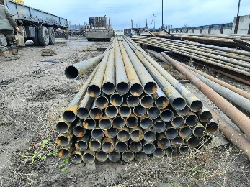
Программная структура расходов бюджета округа
Муниципальная программа Усть-Илимского муниципального округа "Модернизация объектов коммунальной инфраструктуры Усть-Илимского муниципального округа"
Цель: Реконструкция, модернизация и техническое перевооружение объектов коммунальной инфраструктуры.
Муниципальный проект "Реализация мероприятий, направленных на реконструкцию, модернизацию и техническое перевооружение объектов тепло-, водоснабжения»
2026 – 3 500,0 2027 – 3 500,0 2028 – 3 500,0
Муниципальный проект "Реализация мероприятий, направленных на реконструкцию, модернизацию и техническое перевооружение объектов водоотведения"
2026 – 1 500,0 2027 – 1 500,0 2028 – 1 500,0
(тыс. рублей)
Муниципальный проект "Реализация мероприятий по созданию условий для обеспечения деятельности по тепло, водоснабжению и водоотведению"
2026 – 3 500,0 2027 – 3 500,0 2028 – 3 500,0
Основные целевые показатели | Ед. изм. | 2026 год | 2027 год | 2028 год
Количество населенных пунктов, в которых выполнены мероприятия по созданию условий для обеспечения деятельности по тепло, водоснабжению и водоотведению | ед. | 3 | 3 | 3
КОМИТЕТ ПО ЭКОНОМИКЕ И ФИНАНСАМ УСТЬ-ИЛИМСКОГО МУНИЦИПАЛЬНОГО ОКРУГА

Slide 28
Программная структура расходов бюджета округа
Муниципальная программа "Охрана окружающей среды на территории Усть-Илимского муниципального округа"
Цель: Повышение экологической безопасности на территории Усть-Илимского муниципального округа.
Муниципальный проект "Снижение уровня негативного воздействия на окружающую среду отходов производства и потребления"
2026 – 5 996,0
2027 – 5 996,0
2028 – 5 942,4
(тыс. рублей)
Основные целевые показатели | Ед. изм. | 2026 год | 2027 год | 2028 год
Количество ликвидированных несанкционированных свалок на территории Усть-Илимского муниципального округа | ед. | 3 | 1 | 0
Количество проведенных мероприятий экологической направленности | ед. | 1 | 1 | 2
КОМИТЕТ ПО ЭКОНОМИКЕ И ФИНАНСАМ УСТЬ-ИЛИМСКОГО МУНИЦИПАЛЬНОГО ОКРУГА

Slide 29
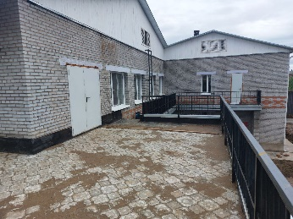
Программная структура расходов бюджета округа
Муниципальная программа "Архитектура и градостроительство в Усть-Илимском муниципальном округе"
Цель: Развитие социальной инфраструктуры Усть-Илимского муниципального округа путем формирования благоприятного социального климата для обеспечения эффективной трудовой деятельности, повышения уровня жизни, миграционного оттока.
(тыс. рублей)
Муниципальный проект «Строительство и капитальные (текущие) ремонты объектов муниципальной собственности Усть-Илимского муниципального округа»
2026 – 377,0 2027 – 377,0 2028 – 42 152,7
Основные целевые показатели | Ед. изм. | 2026 год | 2027 год | 2028 год
Количество муниципальных общеобразовательных и дошкольных учреждений, соответствующих современным требованиям обучения | ед. | 1 | 1 | 1
Количество проведенных капитальных ремонтов объектов муниципальной собственности в сфере культуры | ед. | 1 | 0 | 0
КОМИТЕТ ПО ЭКОНОМИКЕ И ФИНАНСАМ УСТЬ-ИЛИМСКОГО МУНИЦИПАЛЬНОГО ОКРУГА

Slide 30


Программная структура расходов бюджета округа
Муниципальная программа "Благоустройство территории Усть-Илимского муниципального округа"
Цель: Улучшение общего состояния благоустройства территории
Муниципальный проект "Совершенствование системы комплексного благоустройства населенных пунктов Усть-Илимского муниципального округа, создание комфортных условий проживания и отдыха населения»
2026 – 970,8 2027 – 970,8 2028 – 970,8
(тыс. рублей)
Основные целевые показатели | Ед. изм. | 2026 год | 2027 год | 2028 год
Доля граждан, принявших участие в решении вопросов благоустройства, от общего количества граждан в возрасте от 14 лет, проживающих на территориях, в которых реализуются проекты по созданию комфортной городской среды. | % | 1 | 1 | 1
Количество населенных пунктов, в которых проведены работы по содержанию общественных территорий (уборка мусора, очистка от снега, подметание территории и пр.) | ед. | 1 | 0 | 0
КОМИТЕТ ПО ЭКОНОМИКЕ И ФИНАНСАМ УСТЬ-ИЛИМСКОГО МУНИЦИПАЛЬНОГО ОКРУГА

Slide 31
ИСТОЧНИКИ ФИНАНСИРОВАНИЯ ДЕФИЦИТА БЮДЖЕТА И МУНИЦИПАЛЬНЫЙ ДОЛГ
КОМИТЕТ ПО ЭКОНОМИКЕ И ФИНАНСАМ УСТЬ-ИЛИМСКОГО МУНИЦИПАЛЬНОГО ОКРУГА

Slide 32
Источники внутреннего финансирования дефицита бюджета и муниципальный долг
(тыс. рублей)
Наименование | 2026 год | 2027 год | 2027 год
ИСТОЧНИКИ ФИНАНСИРОВАНИЯ ДЕФИЦИТА БЮДЖЕТА | 23 000,00 | 24 000,0 | 25 000,0
Кредиты кредитных организаций | 26 224,6 | 24 000,0 | 25 000,0
- привлечение | 26 224,6 | 24 000,0 | 25 000,0
- погашение | 0,0 | 0,0 | 0,0
Бюджетные кредиты | - 3 224,6 | 0,0 | 0,0
- привлечение | 0,0 | 0,0 | 0,0
- погашение | - 3 224,6 | 0,0 | 0,0
Изменение остатков средств | 0,0 | 0,0 | 0,0
- увеличение | - 1 084 981,2 | -1 062 231,4 | - 1 124 328,3
- уменьшение | 1 084 981,2 | 1 062 231,4 | 1 124 328,3
Соблюдение требований Бюджетного кодекса РФ (БК РФ) к дефициту, муниципальному долгу и расходам на обслуживание муниципального долга:
ДЕФИЦИТ
ограничение согласно 92.1 БК РФ | 2026 год (проект)
не > 10% доходов без учета безвозмездных поступлений | 5 % =23 000/ 468 606,6*100
Верхний предел муниципального долга |  | Объем расходов на обслуживание муниципального долга
ограничение согласно ст. 107 БК РФ | На 01.01.2027 (проект) | ограничение согласно ст. 111 БК РФ | На 01.01.2026 (проект)
не > 100 % доходов без учета безвозмездных поступлений | 5,6 % = 26 224,6/ 468 606,6* 100 | не > 15 % расходов за исключением расходов за счет субвенций | 0,02 % = 105,7 / 577 122,5* 100
КОМИТЕТ ПО ЭКОНОМИКЕ И ФИНАНСАМ УСТЬ-ИЛИМСКОГО МУНИЦИПАЛЬНОГО ОКРУГА

Slide 33
Благодарим за внимание !
Усть-Илимский
муниципальный округ
2025 г.
Почтовый адрес:
666671 Иркутская обл., г. Усть-Илимск ,
ул. Комсомольская, 9
эл. почта: fin@ui-raion.ru
Тел.: 7-57-14
КОМИТЕТ ПО ЭКОНОМИКЕ И ФИНАНСАМ УСТЬ-ИЛИМСКОГО МУНИЦИПАЛЬНОГО ОКРУГА

